Slide 1


DESARROLLO WEB SENASOFT
SIIGO
Aprendices:
Angélica Giraldo
John Martínez
Justin Velásquez

Slide 2
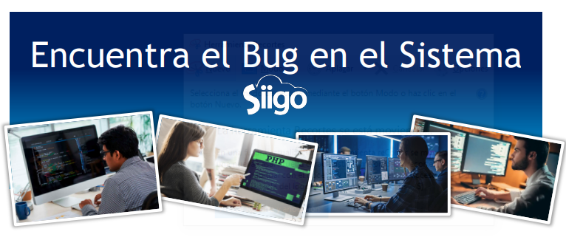
Solución al reto:
“Encuentra el BUG en el sistema”
Enlace al repositorio de GitHub donde se encuentra el proyecto desarrollado:
https://github.com/johnwmartinez/ceaisenasoft2021

Slide 3
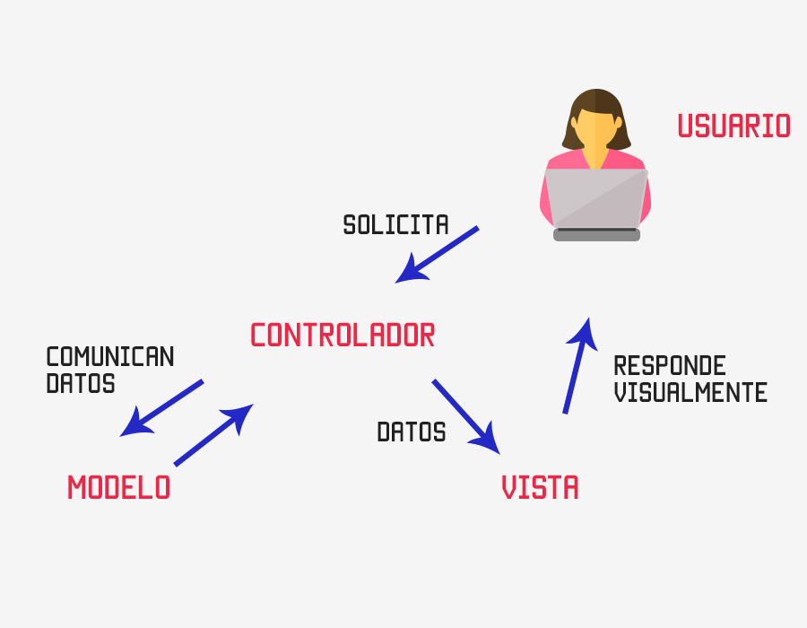
ARQUITECTURA DEL PROYECTO
El Proyecto fue realizado en la arquitectura Modelo-Vista- Controlador (MVC)

Slide 4


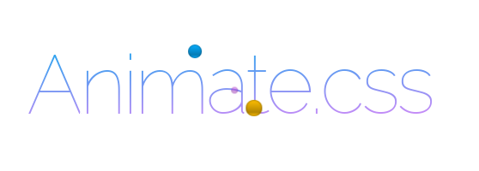
TECNOLOGÍAS USADAS
El Proyecto fue desarrollado en el lenguaje de PHP, utilizando las tecnologías de bootstrap, font awesome y animate.css

Slide 5
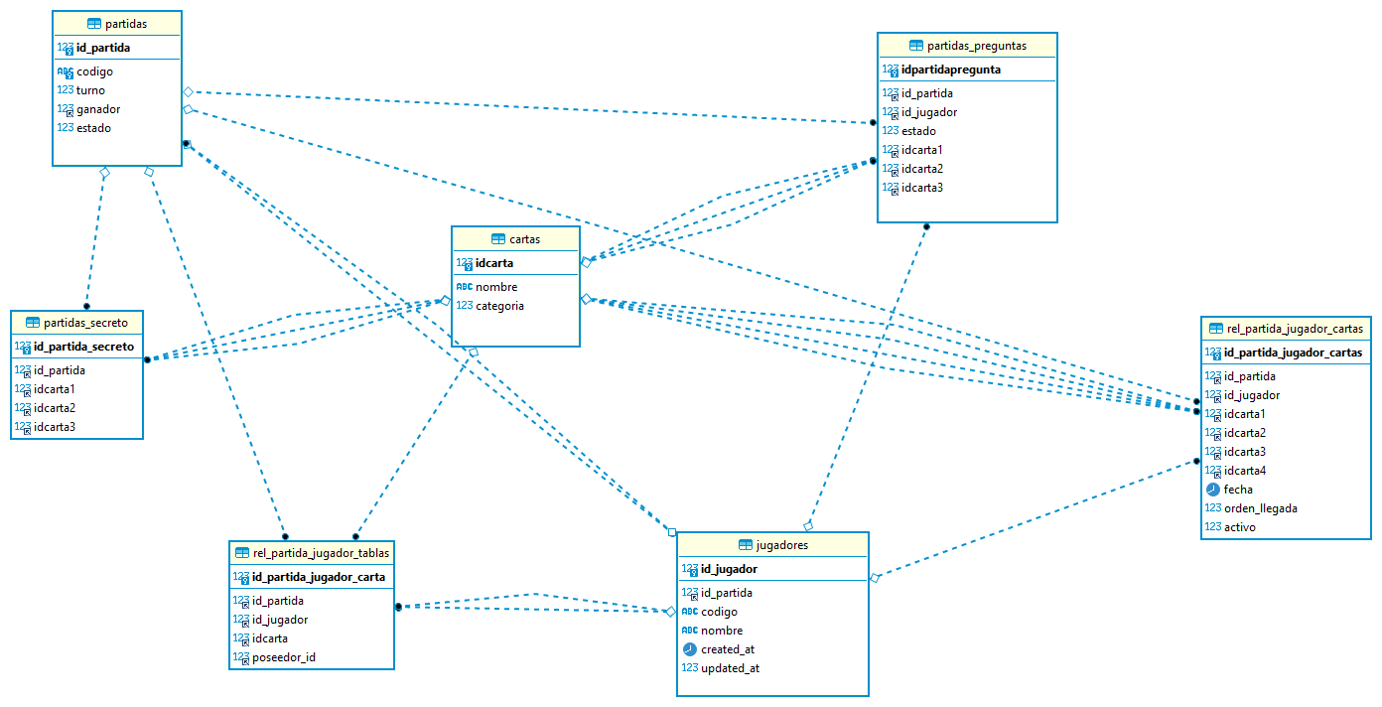
MODELO ENTIDAD-RELACIÓN

